Slide 1
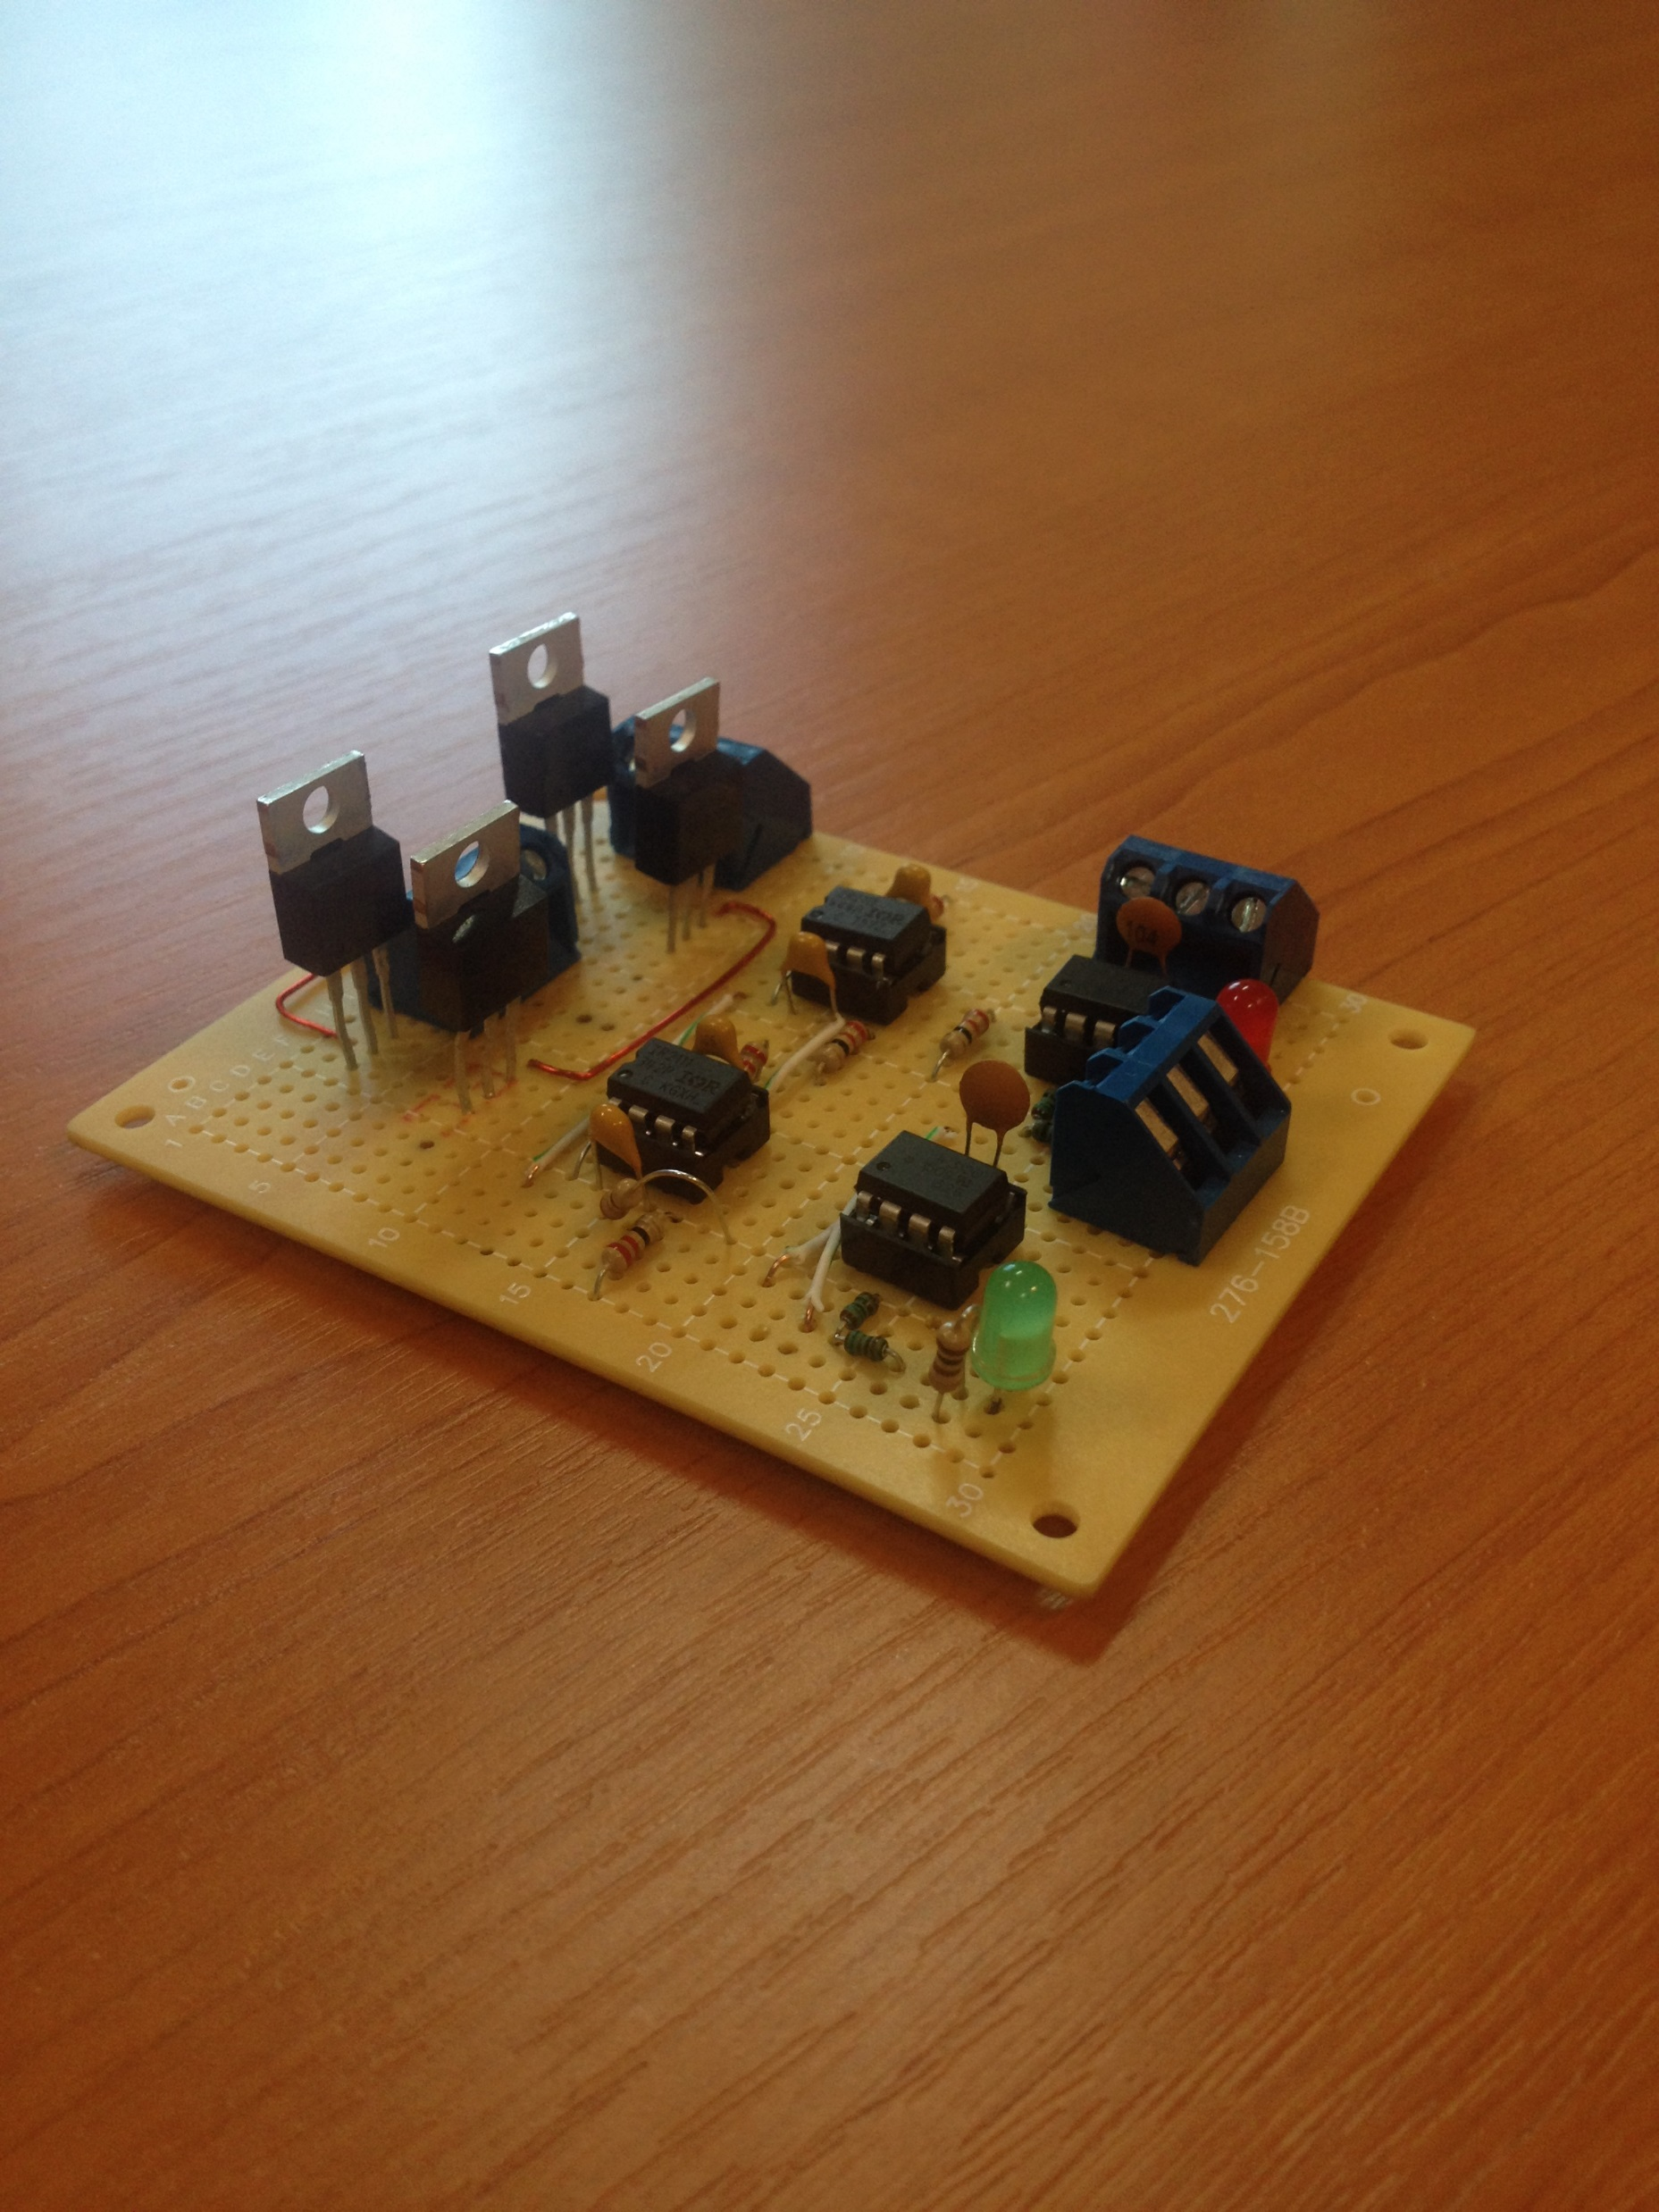
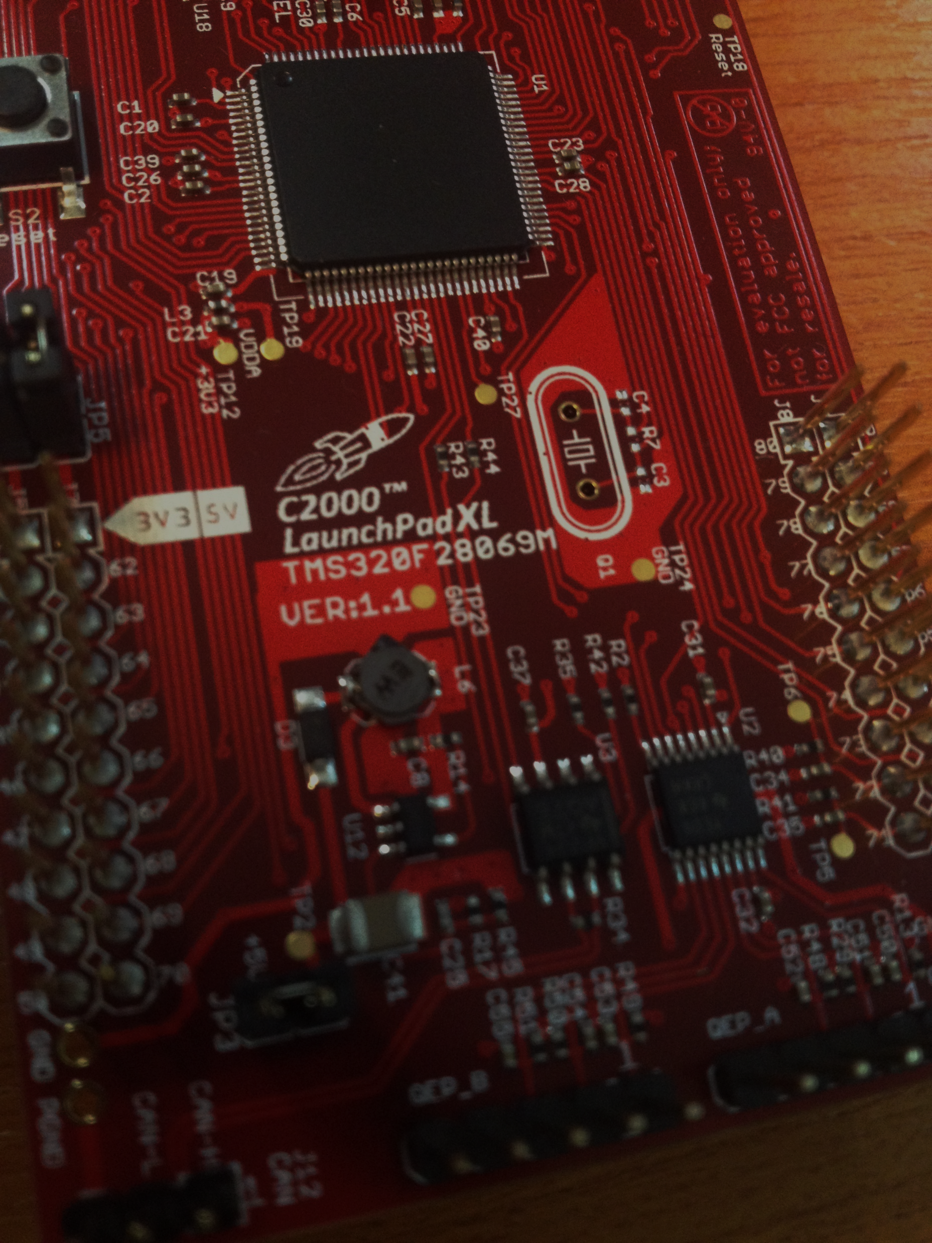
Sisteme de calcul în timp real
Laboratorul nr. 1
Introducerea în domeniul aplicațiilor în timp real destinate ingineriei electrice
Ing. mast.: Pintilie Lucian Nicolae
E-mail: Lucian.Pintilie@emd.utcluj.ro
Web: http://epe.utcluj.ro/index.php/pintilie-lucian-nicolae/
http://epe.utcluj.ro/index.php/sisteme-de-calcul-in-timp-real/

Slide 2
Sisteme de calcul în timp real
Semnificația marcajelor și culorilor:
Obiectiv de atins;
Obiectiv în curs de discuție / dezbatere;
Obiectiv îndeplinit.

Slide 3
Sisteme de calcul în timp real
Ordinea de zi:
Scurtă recapitulare (tensiune / curent);
Noțiuni de bază despre semnale;
Senzori, traductoare, actuatoare;
Concepte de bază în acționări electrice;
Microcontrollerele și perifericele lor;
Interacțiunea în timp real cu aparatura;
Transpunerea aplicației (fizice) de timp real în mediul Matlab – Simulink, și interacțiunea în timp real cu aparatura.

Slide 4
Sisteme de calcul în timp real
Ordinea de zi:
Scurtă recapitulare (tensiune / curent);
Noțiuni de bază despre semnale;
Senzori, traductoare, actuatoare;
Concepte de bază în acționări electrice;
Microcontrollerele și perifericele lor;
Interacțiunea în timp real cu aparatura;
Transpunerea aplicației (fizice) de timp real în mediul Matlab – Simulink, și interacțiunea în timp real cu aparatura.

Slide 5
Sisteme de calcul în timp real
Ce este curentul?
Care este unitatea lui de măsură?
Moduri de deplasare ale purtătorilor...
Ce este tensiunea?
Care este unitatea ei de măsură?
Tipuri de tensiuni (evidențierea conceptelor de tensiune electromotoare și contra-electromotare);
Cuplaje, apariția tensiunilor;
Regimuri de funcționare (mers în gol, mers în scurt - circuit);

Slide 6
Sisteme de calcul în timp real
Ce este curentul?
Care este unitatea lui de măsură?
Moduri de deplasare ale purtătorilor...
Ce este tensiunea?
Care este unitatea ei de măsură?
Tipuri de tensiuni (evidențierea conceptelor de tensiune electromotoare și contra-electromotare);
Cuplaje, apariția tensiunilor;
Regimuri de funcționare (mers în gol, mers în scurt - circuit);

Slide 7
Sisteme de calcul în timp real
Ce este curentul?
Care este unitatea lui de măsură?
Moduri de deplasare ale purtătorilor...
Ce este tensiunea?
Care este unitatea ei de măsură?
Tipuri de tensiuni (evidențierea conceptelor de tensiune electromotoare și contra-electromotare);
Cuplaje, apariția tensiunilor;
Regimuri de funcționare (mers în gol, mers în scurt - circuit);

Slide 8
Sisteme de calcul în timp real
Ce este curentul?
Care este unitatea lui de măsură?
Moduri de deplasare ale purtătorilor...
Ce este tensiunea?
Care este unitatea ei de măsură?
Tipuri de tensiuni (evidențierea conceptelor de tensiune electromotoare și contra-electromotare);
Cuplaje, apariția tensiunilor;
Regimuri de funcționare (mers în gol, mers în scurt - circuit);

Slide 9
Sisteme de calcul în timp real
Ce este curentul?
Care este unitatea lui de măsură?
Moduri de deplasare ale purtătorilor...
Ce este tensiunea?
Care este unitatea ei de măsură?
Tipuri de tensiuni (evidențierea conceptelor de tensiune electromotoare și contra-electromotare);
Cuplaje, apariția tensiunilor;
Regimuri de funcționare (mers în gol, mers în scurt - circuit);

Slide 10
Sisteme de calcul în timp real
Ce este curentul?
Care este unitatea lui de măsură?
Moduri de deplasare ale purtătorilor...
Ce este tensiunea?
Care este unitatea ei de măsură?
Tipuri de tensiuni (evidențierea conceptelor de tensiune electromotoare și contra-electromotare);
Cuplaje, apariția tensiunilor;
Regimuri de funcționare (mers în gol, mers în scurt - circuit);

Slide 11
Sisteme de calcul în timp real
Ce este curentul?
Care este unitatea lui de măsură?
Moduri de deplasare ale purtătorilor...
Ce este tensiunea?
Care este unitatea ei de măsură?
Tipuri de tensiuni (evidențierea conceptelor de tensiune electromotoare și contra-electromotare);
Cuplaje, apariția tensiunilor;
Regimuri de funcționare (mers în gol, mers în scurt - circuit);

Slide 12
Sisteme de calcul în timp real
Ce este curentul?
Care este unitatea lui de măsură?
Moduri de deplasare ale purtătorilor...
Ce este tensiunea?
Care este unitatea ei de măsură?
Tipuri de tensiuni (evidențierea conceptelor de tensiune electromotoare și contra-electromotare);
Cuplaje, apariția tensiunilor;
Regimuri de funcționare (mers în gol, mers în scurt - circuit);

Slide 13
Sisteme de calcul în timp real
Ce este curentul?
Care este unitatea lui de măsură?
Moduri de deplasare ale purtătorilor...
Ce este tensiunea?
Care este unitatea ei de măsură?
Tipuri de tensiuni (evidențierea conceptelor de tensiune electromotoare și contra-electromotare);
Cuplaje, apariția tensiunilor;
Regimuri de funcționare (mers în gol, mers în scurt - circuit);

Slide 14
Sisteme de calcul în timp real
Ordinea de zi:
Scurtă recapitulare (tensiune / curent);
Noțiuni de bază despre semnale;
Senzori, traductoare, actuatoare;
Concepte de bază în acționări electrice;
Microcontrollerele și perifericele lor;
Interacțiunea în timp real cu aparatura;
Transpunerea aplicației (fizice) de timp real în mediul Matlab – Simulink, și interacțiunea în timp real cu aparatura.

Slide 15
Sisteme de calcul în timp real
Ce este o funcție de timp? (exemple);
Scurtă clasificare a semnalelor;
Semnale analogice;
Semnale digitale;
Preluarea semnalelor digitale în S.C.T.R;
Preluarea semnalelor analogice în S.C.T.R (convertoare analog – numerice);
Generarea de semnale cu S.C.T.R.

Slide 16
Sisteme de calcul în timp real
Ce este o funcție de timp? (exemple);
Scurtă clasificare a semnalelor;
Semnale analogice;
Semnale digitale;
Preluarea semnalelor digitale în S.C.T.R;
Preluarea semnalelor analogice în S.C.T.R (convertoare analog – numerice);
Generarea de semnale cu S.C.T.R.

Slide 17
Sisteme de calcul în timp real
Ce este o funcție de timp? (exemple);
Scurtă clasificare a semnalelor;
Semnale analogice;
Semnale digitale;
Preluarea semnalelor digitale în S.C.T.R;
Preluarea semnalelor analogice în S.C.T.R (convertoare analog – numerice);
Generarea de semnale cu S.C.T.R.

Slide 18
Sisteme de calcul în timp real
Ce este o funcție de timp? (exemple);
Scurtă clasificare a semnalelor;
Semnale analogice;
Semnale digitale;
Preluarea semnalelor digitale în S.C.T.R;
Preluarea semnalelor analogice în S.C.T.R (convertoare analog – numerice);
Generarea de semnale cu S.C.T.R.

Slide 19
Sisteme de calcul în timp real
Ce este o funcție de timp? (exemple);
Scurtă clasificare a semnalelor;
Semnale analogice;
Semnale digitale;
Preluarea semnalelor digitale în S.C.T.R;
Preluarea semnalelor analogice în S.C.T.R (convertoare analog – numerice);
Generarea de semnale cu S.C.T.R.

Slide 20
Sisteme de calcul în timp real
Ce este o funcție de timp? (exemple);
Scurtă clasificare a semnalelor;
Semnale analogice;
Semnale digitale;
Preluarea semnalelor digitale în S.C.T.R;
Preluarea semnalelor analogice în S.C.T.R (convertoare analog – numerice);
Generarea de semnale cu S.C.T.R.

Slide 21
Sisteme de calcul în timp real
Ce este o funcție de timp? (exemple);
Scurtă clasificare a semnalelor;
Semnale analogice;
Semnale digitale;
Preluarea semnalelor digitale în S.C.T.R;
Preluarea semnalelor analogice în S.C.T.R (convertoare analog – numerice);
Generarea de semnale cu S.C.T.R.

Slide 22
Sisteme de calcul în timp real
Ce este o funcție de timp? (exemple);
Scurtă clasificare a semnalelor;
Semnale analogice;
Semnale digitale;
Preluarea semnalelor digitale în S.C.T.R;
Preluarea semnalelor analogice în S.C.T.R (convertoare analog – numerice);
Generarea de semnale cu S.C.T.R.

Slide 23
Sisteme de calcul în timp real
Ordinea de zi:
Scurtă recapitulare (tensiune / curent);
Noțiuni de bază despre semnale;
Senzori, traductoare, actuatoare;
Concepte de bază în acționări electrice;
Microcontrollerele și perifericele lor;
Interacțiunea în timp real cu aparatura;
Transpunerea aplicației (fizice) de timp real în mediul Matlab – Simulink, și interacțiunea în timp real cu aparatura.

Slide 24
Sisteme de calcul în timp real
Ce este un senzor / traductor?
Ce este un actuator?
Traductoare și actuatoare analogice;
Traductoare și actuatoare digitale;

Slide 25
Sisteme de calcul în timp real
Ce este un senzor / traductor?
Ce este un actuator?
Traductoare și actuatoare analogice;
Traductoare și actuatoare digitale;

Slide 26
Sisteme de calcul în timp real
Ce este un senzor / traductor?
Ce este un actuator?
Traductoare și actuatoare analogice;
Traductoare și actuatoare digitale;

Slide 27
Sisteme de calcul în timp real
Ce este un senzor / traductor?
Ce este un actuator?
Traductoare și actuatoare analogice;
Traductoare și actuatoare digitale;

Slide 28
Sisteme de calcul în timp real
Ce este un senzor / traductor?
Ce este un actuator?
Traductoare și actuatoare analogice;
Traductoare și actuatoare digitale;

Slide 29
Sisteme de calcul în timp real
Ordinea de zi:
Scurtă recapitulare (tensiune / curent);
Noțiuni de bază despre semnale;
Senzori, traductoare, actuatoare;
Concepte de bază în acționări electrice;
Microcontrollerele și perifericele lor;
Interacțiunea în timp real cu aparatura;
Transpunerea aplicației (fizice) de timp real în mediul Matlab – Simulink, și interacțiunea în timp real cu aparatura.

Slide 30
Sisteme de calcul în timp real
Ce este un releu?
Conceptul de parte de forță și parte de comandă (exemple de scheme cu releu);
Problematica acționărilor electrice;
Conceptul de separare galvanică;
Elemente electronice de comutație, frecvențe mari de comutație, imposibilitatea de a folosi relee electro – mecanice.

Slide 31
Sisteme de calcul în timp real
Ce este un releu?
Conceptul de parte de forță și parte de comandă (exemple de scheme cu releu);
Problematica acționărilor electrice;
Conceptul de separare galvanică;
Elemente electronice de comutație, frecvențe mari de comutație, imposibilitatea de a folosi relee electro – mecanice.

Slide 32
Sisteme de calcul în timp real
Ce este un releu?
Conceptul de parte de forță și parte de comandă (exemple de scheme cu releu);
Problematica acționărilor electrice;
Conceptul de separare galvanică;
Elemente electronice de comutație, frecvențe mari de comutație, imposibilitatea de a folosi relee electro – mecanice.

Slide 33
Sisteme de calcul în timp real
Ce este un releu?
Conceptul de parte de forță și parte de comandă (exemple de scheme cu releu);
Problematica acționărilor electrice;
Conceptul de separare galvanică;
Elemente electronice de comutație, frecvențe mari de comutație, imposibilitatea de a folosi relee electro – mecanice.

Slide 34
Sisteme de calcul în timp real
Ce este un releu?
Conceptul de parte de forță și parte de comandă (exemple de scheme cu releu);
Problematica acționărilor electrice;
Conceptul de separare galvanică;
Elemente electronice de comutație, frecvențe mari de comutație, imposibilitatea de a folosi relee electro – mecanice.

Slide 35
Sisteme de calcul în timp real
Ce este un releu?
Conceptul de parte de forță și parte de comandă (exemple de scheme cu releu);
Problematica acționărilor electrice;
Conceptul de separare galvanică;
Elemente electronice de comutație, frecvențe mari de comutație, imposibilitatea de a folosi relee electro – mecanice.

Slide 36
Sisteme de calcul în timp real
Ordinea de zi:
Scurtă recapitulare (tensiune / curent);
Noțiuni de bază despre semnale;
Senzori, traductoare, actuatoare;
Concepte de bază în acționări electrice;
Microcontrollerele și perifericele lor;
Interacțiunea în timp real cu aparatura;
Transpunerea aplicației (fizice) de timp real în mediul Matlab – Simulink, și interacțiunea în timp real cu aparatura.

Slide 37
Sisteme de calcul în timp real
Ce este un microcontroller?
Care este diferența între microcontroller, și D.S.P.?
Care sunt perifericere generale care se regăsesc în configurația unui S.C.T.R. ?

Slide 38
Sisteme de calcul în timp real
Ce este un microcontroller?
Care este diferența între microcontroller, și D.S.P.?
Care sunt perifericere generale care se regăsesc în configurația unui S.C.T.R. ?

Slide 39
Sisteme de calcul în timp real
Ce este un microcontroller?
Care este diferența între microcontroller, și D.S.P.?
Care sunt perifericere generale care se regăsesc în configurația unui S.C.T.R. ?

Slide 40
Sisteme de calcul în timp real
Ce este un microcontroller?
Care este diferența între microcontroller, și D.S.P.?
Care sunt perifericere generale care se regăsesc în configurația unui S.C.T.R. ?

Slide 41
Sisteme de calcul în timp real
Ordinea de zi:
Scurtă recapitulare (tensiune / curent);
Noțiuni de bază despre semnale;
Senzori, traductoare, actuatoare;
Concepte de bază în acționări electrice;
Microcontrollerele și perifericele lor;
Interacțiunea în timp real cu aparatura;
Transpunerea aplicației (fizice) de timp real în mediul Matlab – Simulink, și interacțiunea în timp real cu aparatura.

Slide 42
Sisteme de calcul în timp real
DEMONSTRAȚIE MONTAJ + PROGRAM;

Slide 43
Sisteme de calcul în timp real
DEMONSTRAȚIE MONTAJ + PROGRAM;

Slide 44
Sisteme de calcul în timp real
Ordinea de zi:
Scurtă recapitulare (tensiune / curent);
Noțiuni de bază despre semnale;
Senzori, traductoare, actuatoare;
Concepte de bază în acționări electrice;
Microcontrollerele și perifericele lor;
Interacțiunea în timp real cu aparatura;
Transpunerea aplicației (fizice) de timp real în mediul Matlab – Simulink, și interacțiunea în timp real cu aparatura.

Slide 45
Sisteme de calcul în timp real
DEMONSTRAȚIE MODEL SIMULINK;

Slide 46
Sisteme de calcul în timp real
DEMONSTRAȚIE MODEL SIMULINK;

Slide 47
Sisteme de calcul în timp real
Ordinea de zi:
Scurtă recapitulare (tensiune / curent);
Noțiuni de bază despre semnale;
Senzori, traductoare, actuatoare;
Concepte de bază în acționări electrice;
Microcontrollerele și perifericele lor;
Interacțiunea în timp real cu aparatura;
Transpunerea aplicației (fizice) de timp real în mediul Matlab – Simulink, și interacțiunea în timp real cu aparatura.

Slide 48
Sisteme de calcul în timp real
Tematica următorului laborator:
Interacțiunea sistemului de calcul cu semnalele exterioare uzuale în inginerie electrică;
Precizări:
Răspunsurile la întrebările și cerințele de mai sus, notate în caietul de notițe personal, constituie răspunsurile la întrebările de la testul de laborator!
Prezența la laborator este validată, doar la sfârșitul ședinței de laborator, în urma verificării caietului de notițe!
Caietul de notițe personal trebuie prezentat la testul final de laborator, și se acceptă consultarea lui în timpul testului!

Slide 49
Sisteme de calcul în timp real
Pentru mai multe detalii cu privire la starea actuală a prezențelor și regulamentelor, dar și pentru descărcarea materialelor necesare accesați pagina:
http://epe.utcluj.ro/index.php/sisteme-de-calcul-in-timp-real/
Vă mulțumesc pentru atenție!
Ing. mast.: Pintilie Lucian Nicolae
E-mail: Lucian.Pintilie@emd.utcluj.ro
Web: http://epe.utcluj.ro/index.php/pintilie-lucian-nicolae/

